Slide 1
分类

Slide 2
分类过程
模型构造: 描述一个预定的类别集合
  每个元组/样本都属于某个预定义类, 这由它的类标签属性决定
  用于构造模型的元组集合称为训练集
  模型表示为分类规则, 决策树, 或数学公式
评估模型的准确性
  将测试集中样本的已知类标签与用模型对其分类产生的结果做比较
  准确率:被模型正确分类的测试集样本所占百分比
  测试集必须与训练集独立, 否则会产生过度适合问题
模型应用: 将未来的或未知的对象分类

Slide 3



分类过程: 构造模型
分类算法
训练数据
分类器
(模型)
IF rank = ‘professor’
OR years > 6
THEN tenured = ‘yes’

Slide 4




分类过程: 评估及应用模型
分类器
测试数据
未知数据
(Jeff, Professor, 4)
Tenured?

Slide 5
数据准备
数据净化
  预处理数据以便减少噪声并处理缺失值
相关性分析(特征选择)
  删除无关或冗余属性
数据转换
  概化和/或标准化(normalization)

Slide 6
评估分类方法
准确性
  分类器准确性: 预测类标签
  预测器准确性: 猜测预测属性的值
速度
  构造模型的时间(训练时间)
  使用模型的时间(分类/预测时间)
鲁棒性: 处理噪声和缺失值
可伸缩性: 在驻留磁盘数据库中的效率
可解释性
  模型所提供的可理解性与洞察力
规则的好坏
  决策树大小
  分类规则的紧凑性

Slide 7
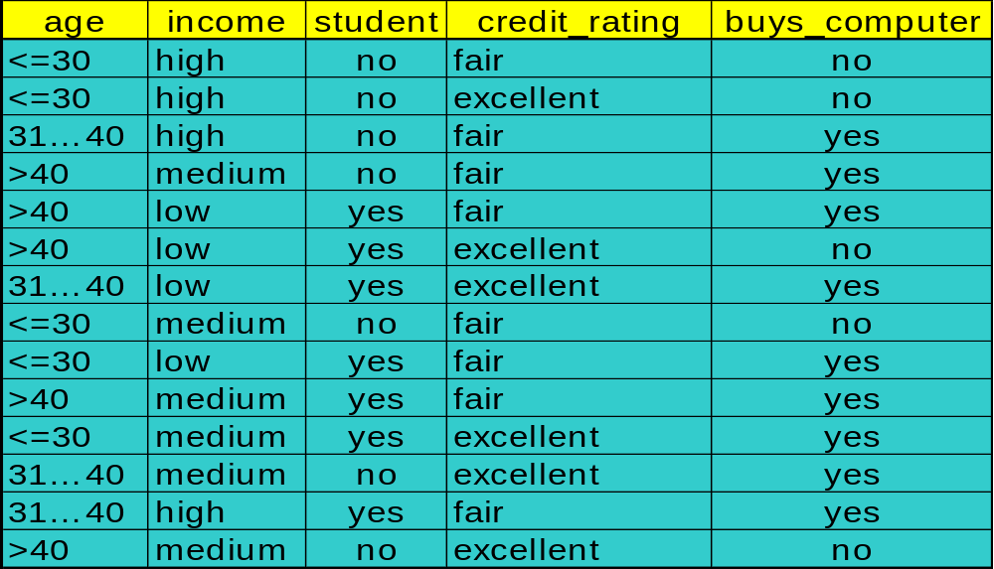
决策树归纳: 训练数据集

Slide 8
输出: 判断“buys_computer” 的决策树
age?
<=30
overcast
>40
31..40
student?
yes
credit rating?
no
yes
excellent
fair
no
yes
no
yes

Slide 9
决策树归纳算法
基本算法(贪婪算法): 以自顶向下递归分治方式构造树
  开始时, 所有训练样本位于根节点
  选择测试属性: 能将当前样本归入各自类别的最佳属性
    属性是类别型的(如果是连续值型的, 预先离散化)
  基于所选属性对样本进行划分:对测试属性的每一个值创建一个分支
  按以上步骤递归划分各子节点
划分停止条件
  给定节点上的所有样本都属于同一个类别
  没有剩余属性来做进一步划分 – 利用投票多数来分类叶节点
  没有剩余样本

Slide 10
用于属性选择的度量
选择分裂准则: 最好能把D划分为若干“纯净”子集(即集合中元组都具有相同类别标签)
  分裂属性
    对该属性的每个值产生一个分支
  分裂属性的分裂点或分裂子集
    连续值属性: 分裂点
    离散值属性: 分裂子集(如果对分支数有限制的话,比如二叉决策树)
纯度的度量
  信息增益
  信息增益率
  基尼指数

Slide 11
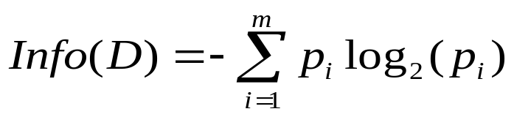
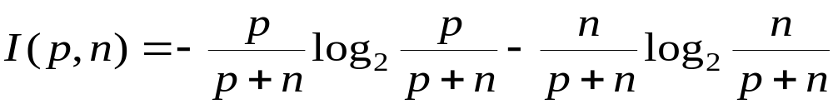
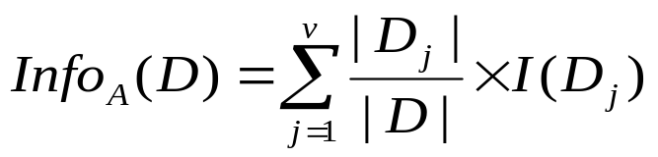

属性选择:利用信息增益
令p_{i} 是D中任意元组属于类别C_{i} 的概率(可估为|C_{i,D}|/|D|)
对D中一个元组进行分类所需要的期望信息(熵):
  特别地, 若只有两个类别P和N, 也记为
在根据A将D分裂为v个划分之后为了分类D所需要的信息:
利用属性A进行分支带来的信息增益:
选择带来最大Gain(A)(最小Info_{A}(D))的属性A作为分裂属性
Notes:
I : the expected information needed to classify a given sample
E (entropy) : expected information based on the partitioning into subsets by A

Slide 12
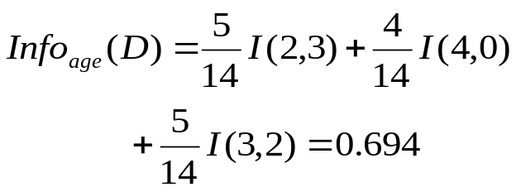



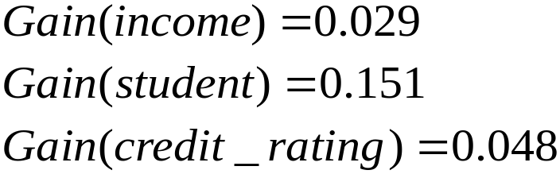
例子: 计算信息增益
类P: buys_computer = “yes”
类N: buys_computer = “no”
其中 意即符合“age <=30”的在14个样本中有5个, 其中有2个yes及3个no.

Slide 13
对连续值属性计算信息增益
令A是连续值属性: 如未离散化的age
要为A确定最佳分裂点
  将A按升序排序
  每一对相邻值的中点作为一个可能的分裂点
    a_{i}和a_{i+1}之间的中点: (a_{i}+a_{i+1})/2
    二叉分裂: D1=满足“A≤分裂点”的元组集合, D2=满足 “A>分裂点”的元组集合
  带来最大信息增益的点被选择作为A的分裂点

Slide 14

属性选择:利用信息增益率
信息增益度量偏向于具有很多值的属性(极端的如Prod_ID)
C4.5 (ID3的后继)利用增益率来克服上述问题:对信息增益标准化(考虑分裂产生的信息)
  GainRatio (A) = Gain(A)/SplitInfo (A)
例如: 对income计算增益率(划分为low,medium,high)
  GainRatio (income) = 0.029/0.926 = 0.031
具有最大增益率的属性被选为分裂属性

Slide 15


属性选择: 利用Gini指数
若数据集D 包含来自n 个类别的样本, 则gini指数gini (D)定义为
其中p_{j} 是D中元组属于类别C_{j} 的概率(可估计为|C_{i, D}|/|D|)
若数据集D 根据A分裂成两个子集D₁ 和D₂ , 则分裂后的gini 指数gini_{A}(D) (gini_{A}(D₁,D₂ )更恰当)定义为
混杂度缩减:
带来最小 gini_{A} (D) (即最大混杂度缩减)的属性A 被选为分裂属性
  需要为每个属性A 枚举所有可能的分裂点(即产生不同的D₁ 和D₂ ), 并选择能带来最小gini指数gini_{A}(D₁,D₂ )的分裂点

Slide 16


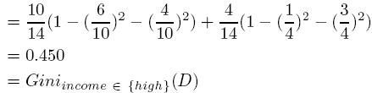
例子: 利用Gini指数选择属性
例. D有9个元组使buys_computer=“yes”, 5个使buys_computer=“no”
设属性income将D划分为D₁: {low, medium}(有10个元组)和D₂ : {high}(有4个元组)
  对另两种划分方式{low,high}|{medium}和{medium,high}|{low}计算后得知gini_{{medium,high}} =0.30最小, 因而是income的最佳分裂
再计算其他属性: age(0.375), student(0.367), credit_rating(0.429). 可见应该选择income作为根节点上的分裂属性. 不同于信息增益度量!

Slide 17
属性选择度量的比较
三个度量一般都返回较好的结果, 但是都有偏向性
  信息增益(ID3):
    偏向于多值属性
  增益率(C4.5):
    偏向于不平衡的分裂, 其中一个划分远小于其他划分
  Gini指数(CART):
    偏向于多值属性
    当类别个数很大时难于使用
    偏向于能导致等大小划分及两划分都较纯的测试

Slide 18
过度适合与树修剪
过度适合: 归纳生成的树可能过度适合训练数据集
  分支过多, 许多分支反映了训练数据中因噪声或孤立子引起的异常
  导致对未知数据的分类准确性较差
树修剪方法: 利用统计度量删除最不可靠的分支
  前修剪: 尽早停止树的构造
    如果分裂导致合适度度量(信息增益, gini指数等)低于阈值, 就不分裂此节点
    难以选择合适的阈值
  后修剪: 从“完全生长的”树中删除分支
    CART的代价复杂性修剪算法: 基于叶节点数目和错误率
    C4.5的悲观修剪算法: 基于错误率

Slide 19
大型数据库中的分类
分类—统计学家和机器学习研究者深入研究过的一个经典问题
  ID3, C4.5, CART都是针对小数据集的
  训练数据集可适合内存
可伸缩性: 以合理的速度对具有数百万样本和成百个属性的数据集进行分类
为何在数据挖掘中研究决策树归纳?
  较快的学习速度(与其他分类方法相比)
  可转换成简单易懂的分类规则
  可用SQL查询访问数据库
  与其他方法相比具有相当的分类准确性

Slide 20
贝叶斯分类: Why?
统计分类器: 执行概率预测, 即预测类成员概率
基础: 基于贝叶斯定理
性能: 一种简单的贝叶斯分类器, 即朴素贝叶斯分类器, 具有与决策树和选择性神经元网络分类器相当的性能
增量式: 每个训练实例能增量地增加/降低假设正确的概率— 先验知识可以和观察数据相结合.
标准: 即使当贝叶斯方法在计算上不可行, 它也可提供一个最佳决策的标准, 其他方法可据此进行度量

Slide 21
贝叶斯定理: 基础
设X是一个数据样本(“证据”): 类别标签是未知的
设H是一个假设: X属于类别C
分类就是确定P(H|X): 给定观察到的数据样本X时假设H成立的概率
P(H) (先验概率): 初始概率
  例如, X会买电脑的概率, 不论其age, income等如何
P(X): 观察到该样本数据的概率
P(X|H) (后验概率): 在已知假设H成立的情况下能观察到样本X的概率
  例如, 已知X将买电脑时, X具有age=31..40及income=medium的概率

Slide 22
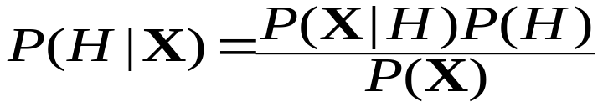
贝叶斯定理
给定训练数据X, 假设H的后验概率P(H|X)遵循贝叶斯定理
  非形式地, 这可写成
posteriori = likelihood x prior/evidence
预测X属于C_{i} iff 概率P(C_{i}|X)在所有P(C_{k}|X)中是最大的(k代表所有类别)
实际困难: 需要预先知道许多概率, 计算代价很大

Slide 23


朴素贝叶斯分类器
设D是训练元组及其相应的类别标签的集合, 每个元组表示为n-D属性向量X=(x₁, x₂, …, x_{n})
假设有m 个类C₁, C₂, …, C_{m}
分类就是求出最大后验概率, 即最大P(C_{i}|X)
这可以从贝叶斯定理求得
P(X)对所有类别都是常量, 所以只需最大化

Slide 24
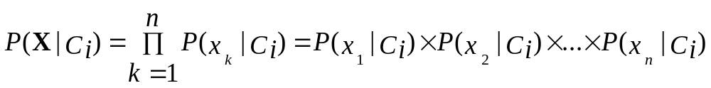
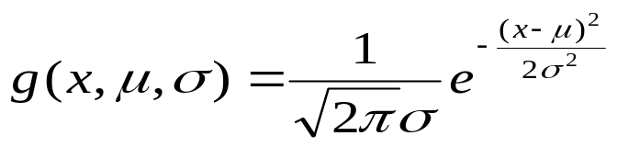

朴素贝叶斯分类器的推导
简化的假设: 属性间是条件独立的(即属性之间没有依赖关系):
  这极大地减小了计算代价: 只需考虑类别分布
若A_{k}是类别型属性, P(x_{k}|C_{i})即C_{i}中在A_{k}上值为x_{k}的元组数除以|C_{i, D}| (D中C_{i}类的元组数)
若A_{k}是连续值属性, P(x_{k}|C_{i})的计算通常基于Gaussian分布(具有平均值μ及标准离差σ)
  即P(x_{k}|C_{i})为

Slide 25

朴素贝叶斯分类器: 训练数据集
类别:
C1:buys_computer = ‘yes’
C2:buys_computer = ‘no’
数据样本
X = (age <=30,
income = medium,
student = yes,
credit_rating = fair)

Slide 26
朴素贝叶斯分类器: 实例
P(C_{i}): P(buys_computer = “yes”) = 9/14 = 0.643
P(buys_computer = “no”) = 5/14= 0.357
Compute P(X|C_{i}) for each class
P(age = “<=30” | buys_computer = “yes”) = 2/9 = 0.222
P(age = “<= 30” | buys_computer = “no”) = 3/5 = 0.6
P(income = “medium” | buys_computer = “yes”) = 4/9 = 0.444
P(income = “medium” | buys_computer = “no”) = 2/5 = 0.4
P(student = “yes” | buys_computer = “yes) = 6/9 = 0.667
P(student = “yes” | buys_computer = “no”) = 1/5 = 0.2
P(credit_rating = “fair” | buys_computer = “yes”) = 6/9 = 0.667
P(credit_rating = “fair” | buys_computer = “no”) = 2/5 = 0.4
X = (age <= 30 , income = medium, student = yes, credit_rating = fair)
P(X|C_{i}) : P(X|buys_computer = “yes”) = 0.222 x 0.444 x 0.667 x 0.667 = 0.044
P(X|buys_computer = “no”) = 0.6 x 0.4 x 0.2 x 0.4 = 0.019
P(X|C_{i})*P(C_{i}) : P(X|buys_computer = “yes”) * P(buys_computer = “yes”) = 0.028
P(X|buys_computer = “no”) * P(buys_computer = “no”) = 0.007
因此, X属于类别“buys_computer = yes”

Slide 27
朴素贝叶斯分类器: 评论
优点
  容易实现
  在多数情形下可以得到好的结果
缺点
  类别条件独立假设导致失去了准确性
  实际上, 在变量之间存在独立性
    例如hospitals: patients: Profile: 年龄, 家族病史等. Symptoms: 发热, 咳嗽等. Disease: 肺癌, 糖尿病等.
    这些依赖性不能用朴素贝叶斯分类器建模
如何处理这些依赖性?
  贝叶斯信念网络

Slide 28
从决策树抽取规则
age?
规则比很大的树更容易理解
对每个从根到叶的路径创建一条规则
沿路径上的每个属性-值对形成一个合取项: 叶节点保存类别预测
规则互斥且穷尽
<=30
31..40
>40
student?
yes
credit rating?
no
yes
excellent
fair
no
yes
no
yes
例如: 从buys_computer决策树抽取的规则
  IF age = young AND student = no THEN buys_computer = no
  IF age = young AND student = yes THEN buys_computer = yes
  IF age = mid-age THEN buys_computer = yes
  IF age = old AND credit_rating = excellent THEN buys_computer = yes
  IF age = young AND credit_rating = fair THEN buys_computer = no

Slide 29
什么是预测?
(数值)预测与分类相似
  首先构造模型
  然后利用模型为给定输入预测连续或有序值
预测又不同于分类
  分类特指预测类别型类标签
  预测特指连续值函数的预测
预测的主要方法: 回归
  为若干独立的预测子变量与一个依赖性的响应变量之间的关系建模
回归分析
  线性与多元回归
  非线性回归
  其他回归方法: 广义线性模型, Poisson回归, log-linear模型, 回归树

Slide 30
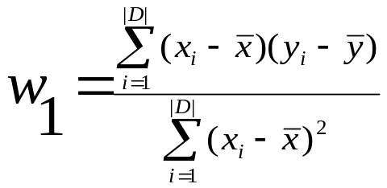
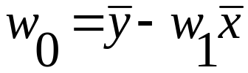
线性回归
线性回归: 涉及一个响应变量y和单个预测子变量x
    y = w₀ + w₁ x
  其中w₀ (y-截距) 和w₁ (斜率)是回归系数
最小平方法: 估计最适合的直线
多元线性回归: 涉及多于一个的预测子变量
  训练数据行如(X₁, y₁), (X₂, y₂),…, (X_{|D|}, y_{|D|})
  例如对2-D数据, 可有: y = w₀ + w₁ x₁+ w₂ x₂
  利用最小平方法的扩展或用SAS, S-Plus等来解
  许多非线性函数可以转换成上面这种形式

Slide 31
非线性回归
某些非线性模型可以建模为多项式函数
多项式回归模型可以转换成线性回归模型. 例如,
    y = w₀ + w₁ x + w₂ x² + w₃ x³
  通过定义新变量可转换为线性的: x₂ = x², x₃= x³
    y = w₀ + w₁ x + w₂ x₂ + w₃ x₃
其他函数, 如幂函数, 也可转换为线性模型
某些非线性模型是不可解的(如指数项之和)
  通过对更复杂的公式做繁杂的计算有可能得到最小平方估计

Slide 32
分类器准确性度量
 | C₁ | C₂
C₁ | True positive | False negative
C₂ | False positive | True negative
classes | buy_computer = yes | buy_computer = no | total | recognition(%)
buy_computer = yes | 6954 | 46 | 7000 | 99.34
buy_computer = no | 412 | 2588 | 3000 | 86.27
total | 7366 | 2634 | 10000 | 95.52
分类器M的准确度, acc(M): 被模型M正确分类的测试集元组所占百分比
  M的错误率(误分类率) = 1 – acc(M)
  混乱矩阵:矩阵元素CM_{i,j} 表示类i 中被分类器标记为类j 的元组个数
其他准确性度量
  sensitivity = t-pos/pos /* true positive recognition rate */
  specificity = t-neg/neg /* true negative recognition rate */
  precision = t-pos/(t-pos + f-pos)
  accuracy = sensitivity * pos/(pos + neg) + specificity * neg/(pos + neg)
  这个模型也可用于代价-收益分析

Slide 33
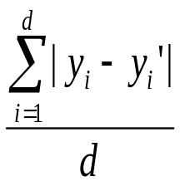


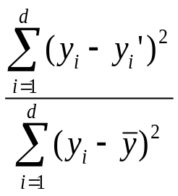
预测器误差度量
度量预测器准确性: 度量预测值与实际已知的值的偏差
损失函数: 度量y_{i} 与预测值y_{i}’之间的误差
  绝对误差: | y_{i} – y_{i}’|
  方差: (y_{i} – y_{i}’)²
测试误差(率): 在测试集上的平均损失
  平均绝对误差: 均方差:
  相对绝对误差: 相对方差:
  均方差夸大孤立子的存在
  流行使用(平方)根均方差和根相对方差

Slide 34
评估分类器或预测器的准确率 (I)
Holdout(预留)方法
  将给定数据随机划分成两个独立集合
    训练集(比如占2/3)用于模型构造
    测试集(比如占1/3)用于准确性评估
  随机抽样: Holdout方法的变种
    重复k次Holdout方法, 准确度 = 各次准确率的平均值
交叉验证(k-迭, k=10最常用)
  将数据随机划分为k个互斥子集(也称一个fold), 各子集大小近似相等
  在第i 次迭代, 使用D_{i} 作为测试集, 其他作为训练集
  Leave-one-out: k-迭, 其中k = 元组数目. 适用小规模数据
  分层交叉验证: 每迭(fold)是分层的, 使得各个fold的类分布与初始数据近似相同

Slide 35
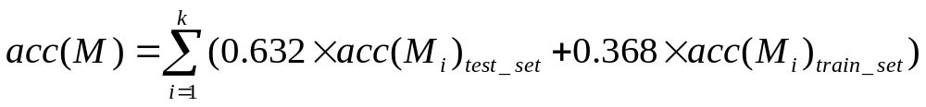
评估分类器或预测器的准确率 (II)
Bootstrap
  对小数据集很有效
  对给定训练元组一致地(可放回)抽样
    即, 每次选出的一个元组仍以同样可能性再次被选中并再次加入训练集
有若干bootstrap方法, 常用的一种是 .632 boostrap
  假设给定数据集有d个元组, 对数据集做d次(可放回)抽样, 产生一个d样本训练集. 没有被选入训练集的数据元组形成测试集. 平均来说大约63.2%的初始数据将被选中, 剩下的36.8%将形成测试集
    因为 (1 – 1/d)^{d} ≈ e⁻¹ = 0.368
  重复k次抽样过程, 模型的总的准确率为:

Slide 36

Ensemble方法: 增加准确率
Ensemble方法
  利用模型组合来增加准确度
  组合一系列模型 M₁, M₂, …, M_{k}, 目标是创建一个改进的合成模型M*
流行的ensemble方法
  Bagging
  Boosting

Slide 37
Bagging: Bootstrap Aggregation
比方: 基于多个医生的投票多数作出诊断
训练
  给定数据集D, 在第i 次迭代, 从D(可放回)抽样出d个元组形成训练集D_{i} (即bootstrap)
  从每个D_{i} 学习一个分类器模型M_{i}
分类: 对未知样本X分类
  每个分类器M_{i} 返回其类预测
  Bagged分类器M*计算投票数, 将票数最多的类赋予X
预测: 可应用于连续值的预测, 对给定元组取各预测值的平均值
准确度
  通常显著优于从D导出的单个分类器
  对噪声数据: 不会明显恶化, 更鲁棒
  可以证明在预测中具有更好的准确度

Slide 38
Boosting
比方: 咨询多个医生, 基于诊断结果的加权组合—基于过去的诊断准确度来赋予权重
Boosting如何进行?
  给每个训练元组赋予权重
  迭代学习一系列分类器
  分类器M_{i} 建立之后, 更新权重以使后续分类器M_{i+1}能更注意被M_{i}误分类的训练元组
  最终的M* 组合了各个分类器的投票, 各分类器投票的权重是其准确度的函数
Boosting算法可扩展到连续值的预测
与bagging的比较: boosting一般能得到更高的准确度, 但是也有模型过度适合以解决误分类数据的风险

